Slide 1

CHÀO MỪNG QUÝ THẦY CÔ
VỀ DỰ GIỜ THĂM LỚP
Môn Công nghệ lớp 3
BÀI 2: SỬ DỤNG ĐÈN HỌC (T1)

Slide 2


Slide 3
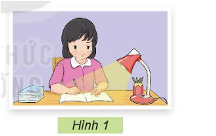
1. Tác dụng của đèn học.
- Em hãy quan sát Hình 1 và cho biết bạn nhở đang sử dụng đèn học để làm gì?
- Bạn nhỏ sử dụng đèn học để viết bài.

Slide 4
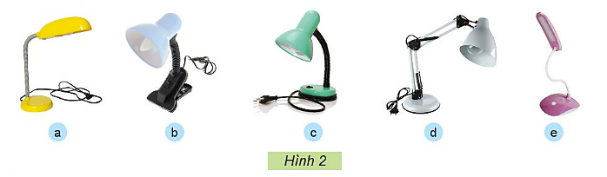
CÔNG NGHỆ
Bài 2: SỬ DỤNG ĐÈN HỌC (T1)
1. Tác dụng của đèn học.
- Nếu được chọn một chiếc đèn học có trong Hình 2, em sẽ chọn đèn học nào? Tại sao?
Đèn học cung cấp ánh sáng hỗ trợ việc học tập, giúp bảo vệ mắt. Đèn học có nhiều kiểu dáng, màu sắc đa dạng.

Slide 5
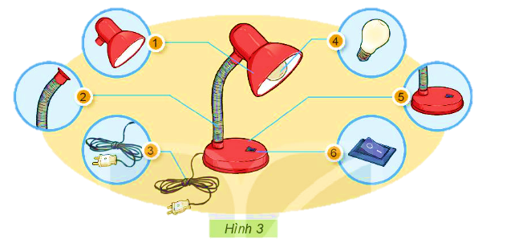
CÔNG NGHỆ
Bài 2: SỬ DỤNG ĐÈN HỌC (T1)
2. Một số bộ phận chính của đèn học.
- Em hãy quan sát Hình 3 và gọi tên các bộ phận tương ứng của đèn học theo các thẻ tên dưới đây.
Chụp đèn
Công tác
Dây nguồn
Bóng đèn
Thân đèn
Đế đèn

Slide 6






CÔNG NGHỆ
Bài 2: SỬ DỤNG ĐÈN HỌC (T1)
2. Một số bộ phận chính của đèn học.
- Những mô tả về tác dụng sau đây tương ứng với bộ phận nào của đèn học?

Slide 7
CÔNG NGHỆ
Bài 2: SỬ DỤNG ĐÈN HỌC (T1)
2. Một số bộ phận chính của đèn học.
- Những mô tả về tác dụng sau đây tương ứng với bộ phận nào của đèn học?

Slide 8
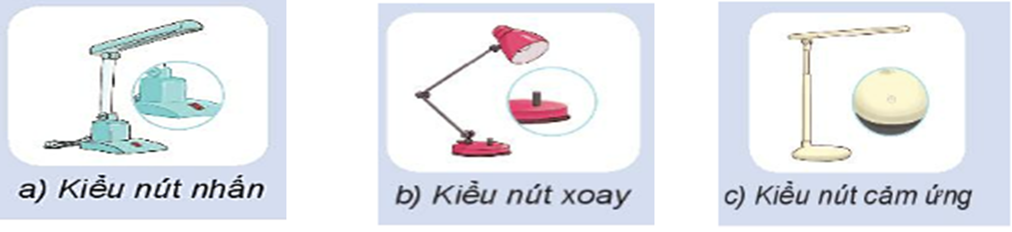
Bài 2: SỬ DỤNG ĐÈN HỌC (T1)
2. Một số bộ phận chính của đèn học.
Một số kiểu công tắc đèn học phổ biến
Đèn học thường có các bộ phận chính như: bóng đèn, chụp đèn, thân đèn, đế đèn, công tắc và dây nguồn.

Slide 9
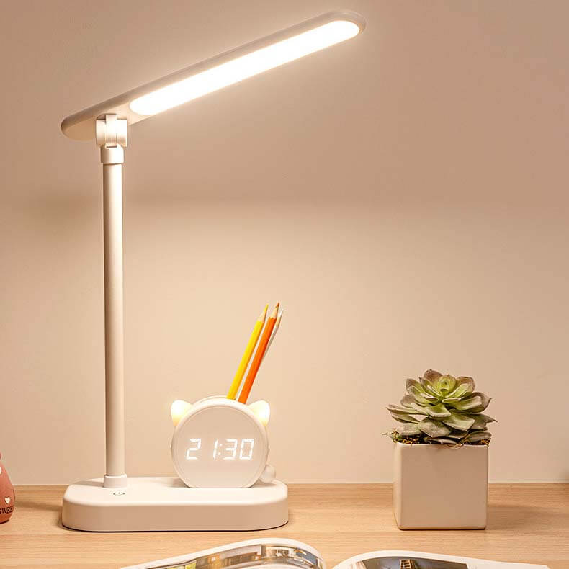
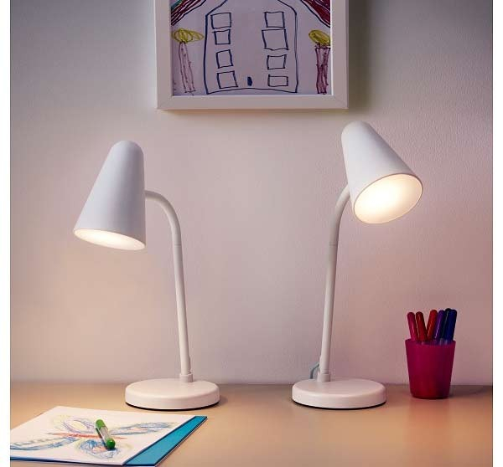
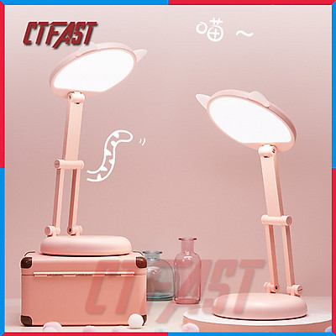
Bài 2: SỬ DỤNG ĐÈN HỌC (T1)
2. Một số mẫu đèn học.

Slide 10

XIN CHÂN THÀNH CẢM ƠN
QUÝ THẦY CÔ GIÁO VÀ CÁC EM

